Slide 1
ΕΤΗΣΙΟΣ ΕΛΕΓΧΟΣ ΥΓΕΙΑΣ-ΠΡΟΛΗΨΗ
ΠΑΡΟΥΣΙΑΣΗ ΣΤΑ ΠΛΑΙΣΙΑ ΤΗΣ ΗΜΕΡΙΔΑΣ
<<ΥΓΕΙΑ ΤΗΣ ΓΥΝΑΙΚΑΣ>>
ΕΠΙΜΕΛΕΙΑ ΠΑΡΟΥΣΙΑΣΗΣ Η ΦΟΙΤΗΤΡΙΑ
ΝΙΚΟΛΑΟΥ ΕΥΑΓΓΕΛΙΑ

Slide 2
ΠΡΟΣΥΜΠΤΩΜΑΤΙΚΟΣ ΕΛΕΓΧΟΣ
ΓΕΝΙΚΗ ΑΙΜΑΤΟΣ
ΒΙΟΧΗΜΙΚΕΣ ΕΞΕΤΑΣΕΙΣ
ΓΕΝΙΚΗ ΟΥΡΩΝ

Slide 3
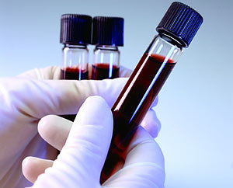
ΓΕΝΙΚΗ ΑΙΜΑΤΟΣ
Ο αιματοκρίτης
η αιμοσφαιρίνη
τα αιμοπετάλια
Τα ερυθρά αιμοσφαίρια
τα λευκά αιμοσφαίρια κ.α.

Slide 4
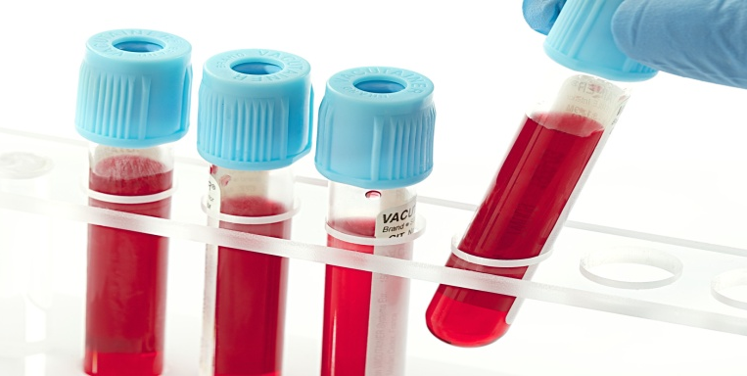
ΓΕΝΙΚΗ ΑΙΜΑΤΟΣ
Γίνεται στο Κ.Υγείας Αλιβερίου
Οι ασφαλισμένοι στον ΕΟΠΠΥ δεν πληρώνουν
Για τους ανασφάλιστους κοστίζει 2,88€
Ο παθολόγος μπορεί να σας γράψει το παραπεμπτικό

Slide 5
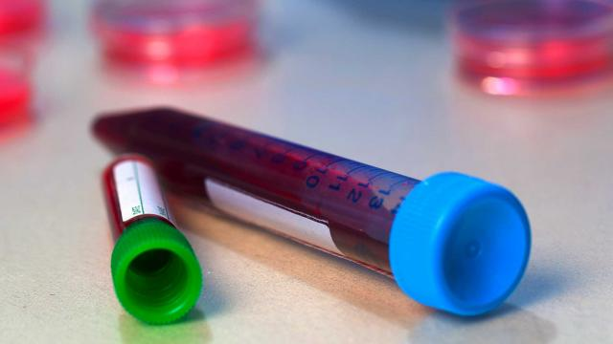
ΒΙΟΧΗΜΙΚΕΣ ΕΞΕΤΑΣΕΙΣ
Το σάκχαρο
Την ουρία και την κρεατινίνη
Το ουρικό οξύ
τη χοληστερίνη, την HDL, την LDL
τα τριγλυκερίδια
Την αλκαλική φωσφατάση, τις τρανσαμινάσες και τη γ-GT
Το σίδηρο και τη φερριτίνη

Slide 6
ΒΙΟΧΗΜΙΚΕΣ ΕΞΕΤΑΣΕΙΣ
Γίνονται στο Κ.Υγείας Αλιβερίου
Οι ασφαλισμένοι δεν πληρώνουν
Ο παθολόγος μπορεί να σας γράψει το παραπεμπτικό

Slide 7
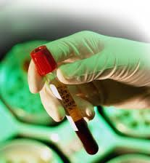
ΒΙΟΧΗΜΙΚΕΣ ΕΞΕΤΑΣΕΙΣ
Για τους ανασφάλιστους σε Κ.Υγείας κοστίζουν:
Σάκχαρο :2,26€
Ουρία :2,26 €
Κρεατινίνη :4,05 €
Ουρικό οξύ:2,88 €
Χοληστερίνη:2,88 € HDL:4,75 € LDL:4,49 €
Αλκαλική φωσφατάση:5,02 €
γ-GT :5,02 €
SGOT:4,49 €
Τριγλυκερίδια:4,49 €

Slide 8
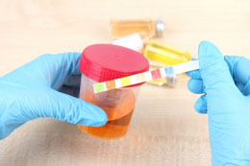
ΓΕΝΙΚΗ ΟΥΡΩΝ
Το ph
το σάκχαρο
το λεύκωμα
τα πυοσφαίρια
η βλέννη
κόκκοι
μικρόβια
ερυθρά αιμοσφαίρια

Slide 9
Συμβουλές για τη γενική ούρων
Πλένετε την γεννητική περιοχή
Σκουπίζετε
Συλλέγετε τα πρώτα ούρα της ημέρας σε αποστειρωμένο ουροσυλλέκτη
Δε πρέπει να γίνεται στην περίοδο

Slide 10
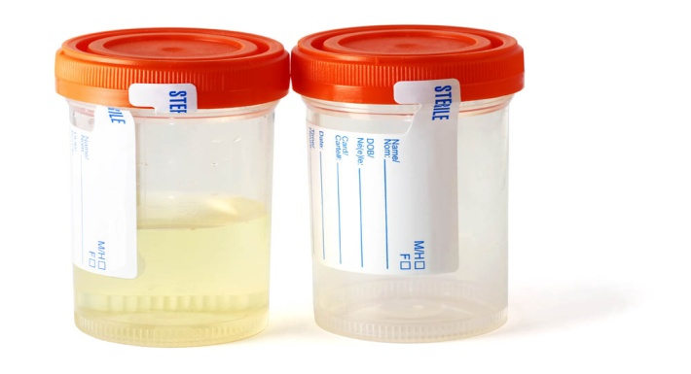
ΓΕΝΙΚΗ ΟΥΡΩΝ
Γίνεται στο Κ.Υγείας Αλιβερίου
Οι ασφαλισμένοι δεν πληρώνουν
Ο παθολόγος μπορεί να σας γράψει το παραπεμπτικό

Slide 11
ΚΟΣΤΟΣ ΕΞΕΤΑΣΕΩΝ ΣΕ ΙΔΙΩΤΙΚΑ ΙΑΤΡΕΙΑ
Οι ασφαλισμένοι σε Ι.Ιατρείο πληρώνουν το 15% της αξίας των εξετάσεων
Οι τιμές των εξετάσεων για τους ανασφάλιστους εξαρτώνται από το εργαστήριο.

Slide 12
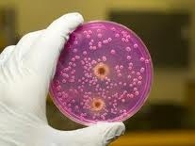
ΚΑΛΛΙΕΡΓΕΙΑ ΚΟΛΠΙΚΟΥ ΥΓΡΟΥ
Ετήσια εξέταση
Πρόληψη
Διάγνωση λοιμώξεων του γεννητικού συστήματος

Slide 13
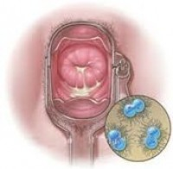
ΚΑΛΛΙΕΡΓΕΙΑ ΚΟΛΠΙΚΟΥ ΥΓΡΟΥ
Γίνεται στο Κ.Υγείας Αλιβερίου
Για τους ασφαλισμένους είναι δωρεάν
Πληρώνουν την εξέταση για τα χλαμύδια 50 €
Ο γυναικολόγος μπορεί να σας γράψει το παραπεμπτικό

Slide 14
ΕΙΔΙΚΗ ΚΑΤΗΓΟΡΙΑ
Τα άτομα που δεν έχουν την οικονομική δυνατότητα πρέπει να φροντίζουν να εντάσσονται στο ταμείο της πρόνοιας.

Slide 15
ΣΥΜΠΕΡΑΣΜΑΤΙΚΑ…
Εξεταστείτε μια φορά το χρόνο
Φροντίστε τον εαυτό σας μη το αμελείτε!!

Slide 16
ΣΑΣ ΕΥΧΑΡΙΣΤΩ ΓΙΑ ΤΗΝ ΠΡΟΣΟΧΗ ΣΑΣ

